Slide 1
XLI Академические чтения по космонавтике
посвященные памяти академика С.П. Королёва и других выдающихся отечественных ученых – пионеров освоения космического пространства
24—27 января 2017 г. Методы решения задачи Штарка
для оптимизации межпланетных перелетов с малой тягой
А.А. Целоусова
Московский физико-технический институт
М.Г. Широбоков
Институт прикладной математики им. М. В. Келдыша РАН
Notes:
Добрый день! Меня зовут Целоусова Анастасия и в своей презентации я расскажу о методах решения задачи Штарка для оптимизации межпланетных перелетов с малой тягой.

Slide 2
Содержание
Малая тяга
Оптимизация траекторий с малой тягой
Задача Штарка
Обзор методов решения задачи Штарка
Заключение
Notes:
В начале своей презентации я расскажу о преимуществах и особенностях двигателей малой тяги.
Вторая часть доклада будет посвящена постановке задачи Штарка и ее применении к оптимизации траекторий с малой тягой.
И в завершении, я проведу обзор методов решения задачи Штарка и их сравнение.

Slide 3
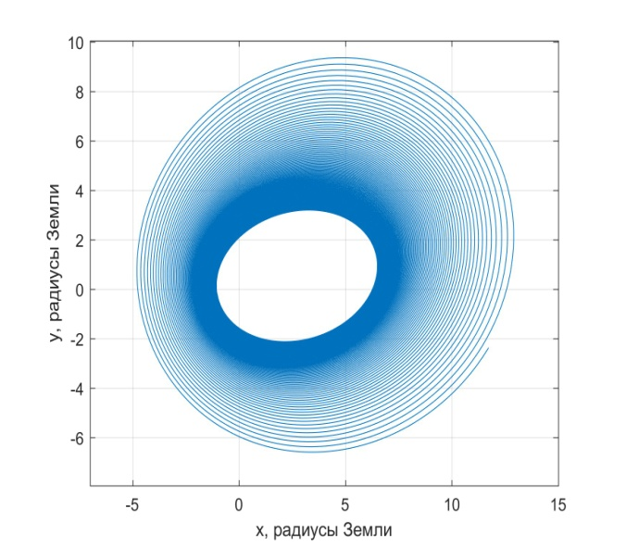
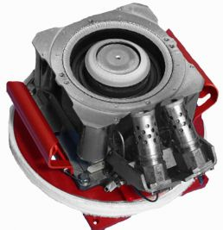
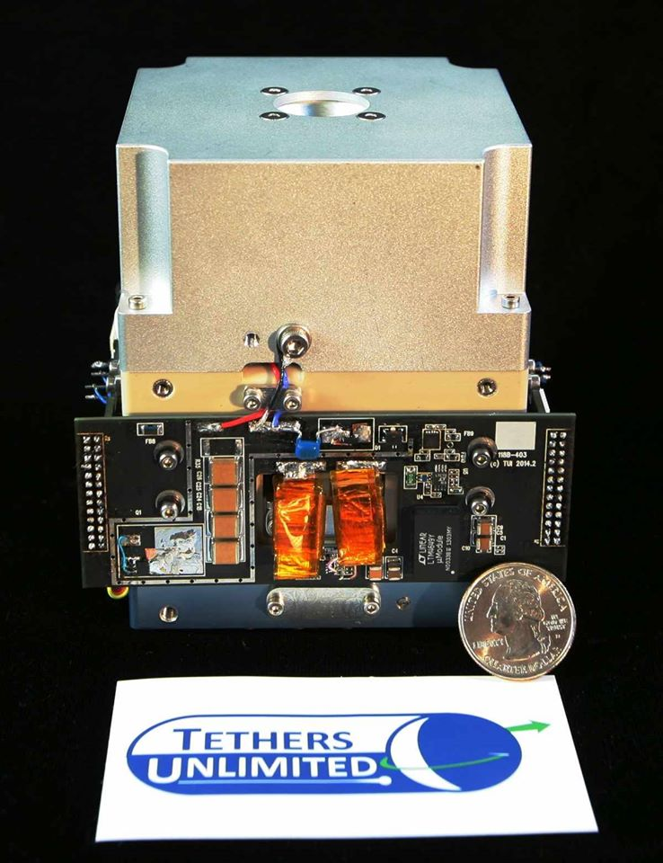
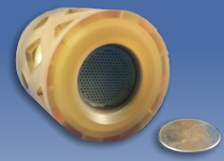
Малая тяга
Тяга малая, если
BIT-3
СПД-100В
HYDROS
Notes:
Наряду с химическими двигателями большой тяги широкое использование получили двигатели малой тяги. Тягу будем называть малой, если ускорение тяги (=сила тяги / массу аппарата) деленное на местное гравитационное ускорение (g = mu/r^2, mu — грав. параметр главного центрального тела, r — расстояние от КА до его центра масс) дает величину меньше 10^(-4). В настоящее время существует очень много разновидностей маршевых двигателей малой тяги, выпускаемых во всем мире, в том числе и в России.

Slide 4
Двигатели большой тяги
Большая сила тяги
Двигатели малой тяги
Малая сила тяги
Большое время разгона
Небольшое время разгона
Большой расход топлива
Малый расход топлива
Малый удельный импульс (˂ 1 000 с)
Высокий удельный импульс (1 000—10 000 с)
Notes:
Благодаря высокому удельному импульсу, двигатели малой тяги значительно сокращают расход топлива и увеличивают полезную массу космических аппаратов (КА) по сравнению с химическими двигателями большой тяги, однако требуют значительно большего времени на разгон. Зачастую, это выражается в том, что мы не можем пользоваться импульсным приближением для решения задач построения траекторий.

Slide 5
Оптимизация траекторий с малой тягой
Непрямые методы: принцип максимума Понтрягина
✓ Решение является оптимальным
✗ Трудно подобрать начальные условия для сопряженных переменных
Прямые методы: управление дискретизируется
✗ Решение не является оптимальным
✓ Сходимость обеспечивается для широкой области начальных условий
Notes:
И поэтому поиск оптимальных траекторий перелета должен осуществляться специальными методами.
Основными методами решения задач оптимального управления являются т.н. прямые и непрямые методы.
Непрямые методы основаны на использовании принципа максимума Понтрягина и сводятся к решению краевой задачи для расширенной системы обыкновенных дифференциальных уравнений, которую можно решать любым численным методом решения краевых задач (разностные схемы, параллельная пристрелка). Решение, полученное прямыми методами является оптимальным. («+») В типичных задачах оптимизации по затратам топлива удается получить явное выражение для оптимального управления как функции сопряженных переменных. Однако поведение итерационной процедуры расчета сопряженных переменных очень чувствительно к их начальному приближению.(«-»)
В прямых методах управление дискретизируется, т.е. определяется конечным числом параметров, которые затем оптимизируются численными методами. Хорошо известно, что для сходимости возникающих при этом итерационных процедур сравнительно легко удается подобрать начальное приближение.(«+») Получаемое в результате решение не является оптимальным(«-»), но близко к нему. В связи с этим на практике управление строят в два этапа: сначала прямым методом получают начальное приближение к оптимальному управлению, а затем оно уточняется непрямыми методами.

Slide 6
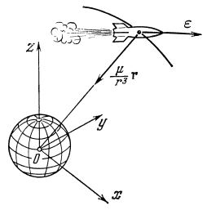
Задача Штарка
Определение орбиты космического аппарата (КА) в центральном поле с учетом постоянного по направлению и величине возмущающего ускорения
Уравнения движения:
Notes:
Для того, чтобы пользоваться непрямым методом, необходимо сначала как можно точнее и быстрее решить прямую задачу. Если управление представляется в виде кусочно-постоянной функции, то нужно интегрировать уравнения движения на нескольких участках, на которых тяга постоянная и по величине, и по направлению. Но оказывается, что задача в такой постановке решается аналитически и даже носит название задачи Штарка, которое пришло к нам из физики.
Вообще, такая задача определения орбиты КА в центральном поле с учетом постоянного по направлению и величине возмущающего ускорения называется задачей Штарка, в честь немецкого физика Йоханнеса Штарка, открывшего явление расщепления спектральных линий атомов в постоянном однородном электрическом поле, названное впоследствии в квантовой механике Штарк-эффектом.

Slide 7
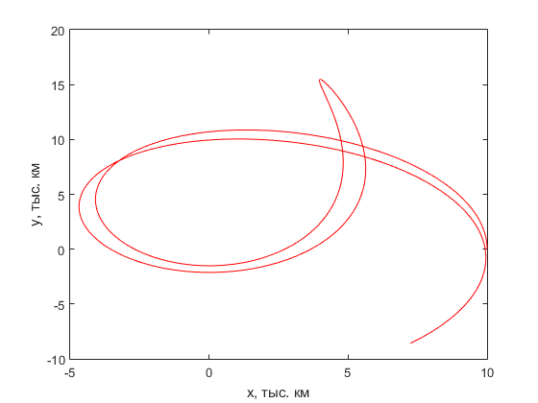
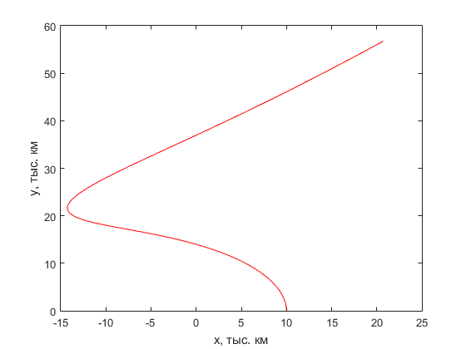
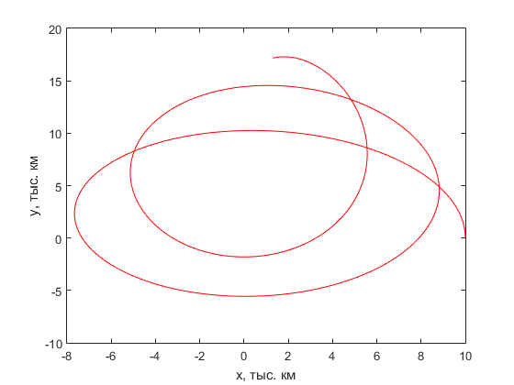
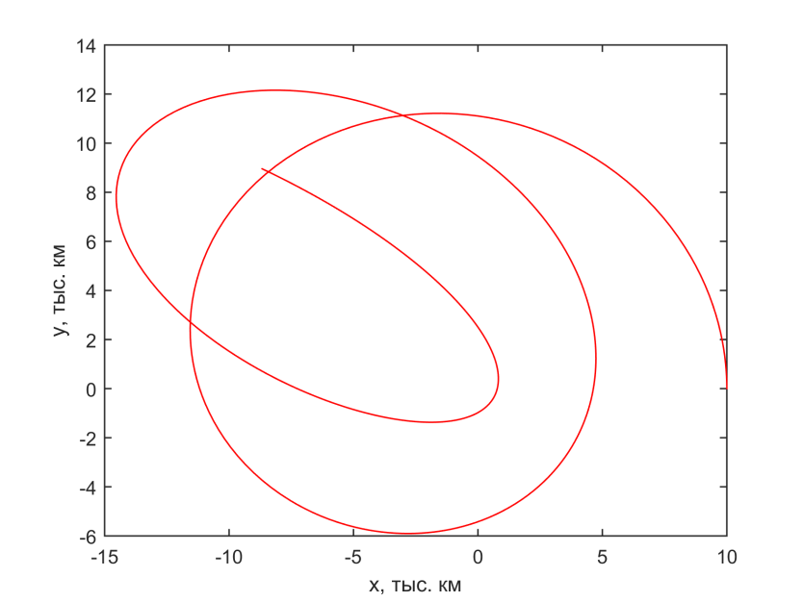
Примеры траекторий с постоянным возмущающим ускорением
ϕ = 0⁰
ϕ = 60⁰
ε = 0.8 мм/с²
ε = 0.3 мм/с²
Notes:
Чем больше масса, тем менее значительно изменение угла влияет на вид траектории
100кг угол 0, 100 кг угол 60
300 кг угол 0. 300 кг угол 60

Slide 8
Основные этапы в решении задачи Штарка
1815 г., Ж.Лагранж: задача в квадратурах
1849 г., К. Якоби и Ж. Лиувилль: параболические координаты, разделение уравнений движения
1964 г., В.В. Белецкий: классификация орбит в двумерной задаче
1965 г., В.Г. Демин: предельный случай интегрируемой задачи двух неподвижных центров, когда один из них удален в бесконечность
1966 г., А.Л. Куницын: классификация орбит в трехмерной задаче
1971г., Ю. Кирхграбер: KS-переменные для разделения уравнений
1972 г., Ю.Н.Исаев: моделирование движения КА с учетом сил светового давления
2004 г., С.М. Полещиков: KS-переменные для разделения уравнений
Notes:
Обратимся к истории. В конце XVIII века, ее интегрируемость исследовал Ж. Лагранж, сведя ее к квадратурам . В середине XIX века К. Якоби и Ж. Лиувилль показали, что при переходе к параболическим координатам уравнения разделяются, что значительно упрощает решение задачи. Спустя столетие В.В. Белецкий классифицировал орбиты в двумерной задаче. Тогда же Демин предложил рассматривать задачу как предельный случай задачи двух неподвижных центров, когда один из них удален в бесконечность, такая задача называется задачей Эйлера и является интегрируемой. Еще через год Куницын классифицировал орбиты в трехмерной задаче и дополнил исследования Белецкого. В 1972 году Ю.Н. Исаев моделировал движение КА под действием светового давления и свел свою задачу к задаче Штарка. Кирхграбер и ,позднее, С.М. Полещиков обнаружили, что уравнения задачи разделяются не только в параболических переменных, но и в KS-переменных.
Сила только вдоль конкретной оси и обобщение Полещиковым на произвольное направление

Slide 9
Современные эффективные методы решения задачи Штарка
Г. Лантуан, Р. Рассел 2009 г. | Ф. Бискани, Д. Иццо 2014 г. | Э. Пеллегрини, Р. Рассел 2015 г.
Представление решений в параболических координатах в виде эллиптических функций Якоби | Представление решений в параболических координатах в виде эллиптических функций Вейерштрасса | F-, G- и H- ряды
Notes:
Позднее все результаты предыдущих исследований были собраны вместе и подробно были изучены американскими математиками Григорием Лантуаном, Райаном Расселом и Стефано Компаньолой. Следуя предыдущим работам, они выразили решения задачи Штарка в виде эллиптических функций Якоби. Но исследования на этом не закончились. Спустя несколько лет европейцы Франческо Бискани и Дарио Иццо использовали другое описание решений задачи Штарка — через эллиптические функции Вейерштрасса. Новый формализм позволил значительно упростить формулы, которыми описываются решения задачи. Совсем недавно, в 2015 году Этьен Пеллегрини и Райан Рассел продемонстрировали качественно другой подход к интегрированию задачи Штарка, основанный на хорошо известном методе F и G-рядов,// применяемом для аппроксимации решения задачи Ламберта в задаче двух тел//. В дальнейшем я расскажу об основных моментах этих трех методов и дам им сравнительную характеристику.
В настоящее время можно выделить три основных работы, в которых изложены наиболее эффективные методы решения задачи Штарка, использование которых позволяет сократить вычисления – это работы Г. Лантуана , Ф. Бискани и Е. Пеллегрини .
Первые два метода являются аналитическими и основаны на представлении решений в параболических координатах в виде функций Якоби или Вейерштрасса соответственно. Подход к решению задачи, предложенный Пеллегрини, отличается от вышеперечисленных и заключается в использовании известного метода F- и G-рядов .
Далее я подробно расскажу о каждом из этих методов

Slide 10
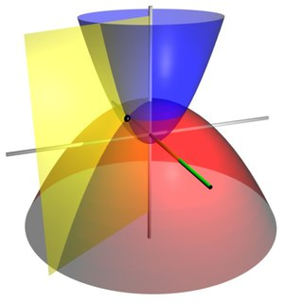
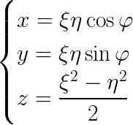
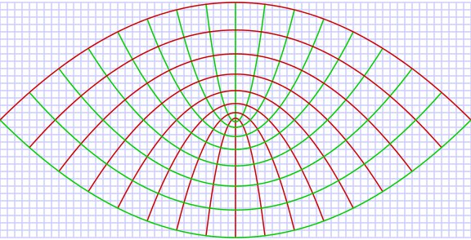
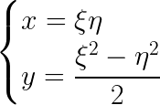
Параболические координаты
Трехмерный случай:
Двумерный случай:
Notes:
как показала история, параболические координаты играют важную роль при изучении задачи Штарка, потому что позволяют разделить уравнения движения. Здесь вы видите их определение.
Но прежде чем переходить к обзору методов решения задачи Штарка, нам понадобятся некоторые теоретические сведения. На слайде вы можете видеть информацию о параболических координатах. Переход к параболическим координатам при решении задачи позволяет разделить переменные гамильтониана и ,тем самым, получить уравнения на искомые переменные в квадратурах. На рисунках изображены координатные поверхности при фиксированных значениях одного из параметров.

Slide 11
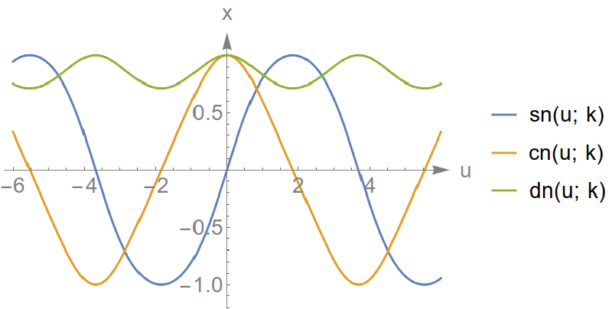
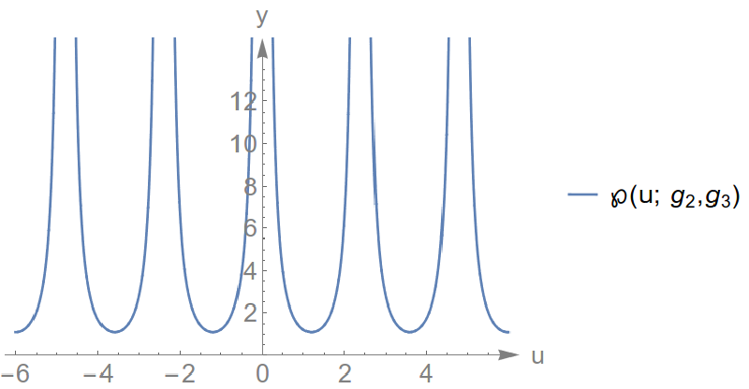
Эллиптические интегралы и функции
Эллиптический интеграл:
Эллиптические функции – обратные к эллиптическим интегралам.
Эллиптическая функция Якоби – обратная к :
Эллиптическая функция Вейерштрасса – обратная к:
Notes:
а здесь даны определения эллиптических интегралов и эллиптических функций. Именно в этих терминах точные решения задачи Штарка в свое время получали Белецкий и Куницын, а сейчас описывают Лантуан и Бискани.
Эллиптическим интегралом является некоторая функция, которая может быть представлена как интеграл от рациональной функции двух переменных, где P – многочлен, не имеющий кратных корней.
Функции, обратные к эллиптическим интегралам называются эллиптическими функциями. Нам понадобятся эллиптические функции Якоби и Вейерштрасса. Они являются обратными к эллиптическим интегралам особого вида, которые вы можете видеть на слайдах . Также на рисунках представлены графики этих функций при фиксированных значениях параметров.
Графики функций при значениях параметров g2=2, g3=3, k = 0.7

Slide 12
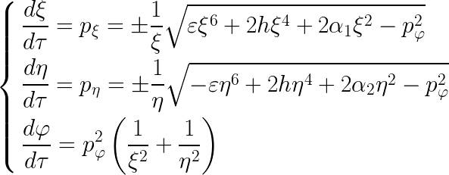
Аналитическое решение задачи
Гамильтониан системы в исходных переменных:
Гамильтониан в параболических переменных:
,
После выполнения преобразования Сундмана:
Notes:
Рассмотрим подробнее аналитические методы решения задачи Штарка . Сначала выполняется переход к параболическим переменным. Результат данного преобразования вы можете видеть на слайде , p_\xi, p_\eta и p_\phi - обобщенные импульсы, сопряженные соответствующим обобщенным координатам . Переменная \phi является циклической, поэтому p_\phi сохраняется. Можно заметить, что при умножении на (\xi^2+ \eta^2) гамильтониан системы разделяется и с учетом преобразования Сундмана мы получаем уравнения движения, которые показывают как меняются \xi, \eta и \phi с ростом фиктивного времени \tau. Как видно из полученных уравнений, первые два из них могут быть решены независимо друг от друга. После нахождения первых двух переменных зависимость третьей переменной от времени может быть получена простым интегрированием. Обратите внимание, что если обе части первых двух равенств разделить на корень, стоящий в правой части, то для \xi и \eta
Основными идеями являются переход к параболическим координатам и преобразование Сундмана, в результате которых гамильтониан системы разделяется и находятся интегралы движения а_1 и а_2.тем самым ,мы можем получить зависимость между параболическими переменными и их производными по фиктивному времени, что, фактически, дает нам решение задачи в квадратурах.

Slide 13
Эллиптические
функции
Якоби
(Лантуан, Рассел)
Эллиптические
функции
Вейерштрасса
(Бискани, Иццо)
Notes:
мы получим уравнение, которое неявным образом задает обратное преобразование от \tau к параболическим переменным через эллиптический интеграл. Соответственно, есть два подхода к нахождению неизвестных переменных: с использованием эллиптических функций Якоби и с использованием функций Вейерштрасса. Эти подходы подробно изложены в работах Лантуана и Бискани соответственно. Данные методы схожи, однако использование функций Вейерштрасса в силу их особого устройства позволяет значительно сократить рассмотрение различных подслучаев, возникающих при использовании функций Якоби. ?? Тем самым использование функций Вейерштрасса упрощает реализацию модели для непосредственного программирования, однако, на практике, в различных матпакетах функции Вейерштрасса вычисляются с помощью функций Якоби, что ухудшает быстродействие этого метода.
Данный результат был получен еще Белецким в 1978 году при исследовании движения спутника под воздействием солнечного давления.

Slide 14
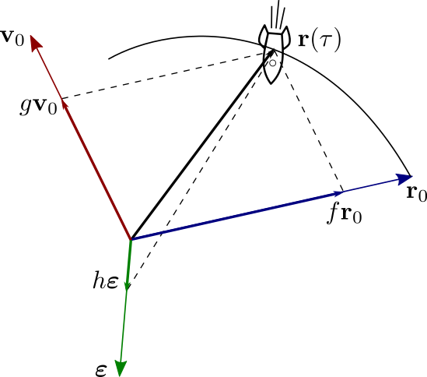
F-, G- и H-ряды
Регуляризирующее преобразование:
Решение ищется в виде:
,где
Notes:
Перейдем к другому методу, идейно отличается от рассмотренных ранее. В его основе лежит F,G метод адаптированный для трехмерной задачи. Положение и скорость КА в произвольный момент времени выражаются через положение и скорость в начальный момент времени и возмущающее ускорение. Раскладывая радиус вектор в ряд Тейлора в окрестности начального момента времени и представляя производные в виде линейной комбинации векторов r,v,e с соответствующими коэффициентами,

Slide 15
Дифференцируя выражение по
:
выражаем
через
В итоге: , где
,
где
Notes:
определяются рекуррентные соотношения для искомых коэффициентов в рядах f,g,h . После нахождения коэффициентов мы получаем явные зависимости r и v для произвольного момента времени \tau в виде бесконечных рядов. Для практического использования можно взять несколько слагаемых в ряду, причем степень точности регулируется их количеством.

Slide 16
Сравнение методов (Н. Хаттен и Р.Рассел, 2015 г.)
Эллиптические функции Якоби (Лантуан) | Эллиптические функции Вейерштрасса (Бискани) | F- , G- и H-ряды (Пеллегрини)
✓аналитический метод | ✓аналитический метод | ✗полуаналитический
✓быстрее метода Бискани (t = 7 мкс) | ✓быстрее RKF8 (t = 20 мкс) | ✓быстрее всех при 12-18 порядках (t = 0.8 – 9 мкс)
✗ классификация случаев по начальным данным | ✓ универсальные формулы | ✓ универсальные формулы
✗ 3D и 2D различаются | ✗ Только 3D | ✓ 3D и 2D совпадают
✓ все вычисления проводятся с действительными числами | ✗ используются вычисления в поле комплексных чисел | ✗нужно контролировать шаг по времени
✗ Ошибки округления являются основным источником погрешности | ✓ проще всего реализуется программно | ✓точность регулируется выбором количеством слагаемых ряда
Notes:
На основе исследований, проведенных Ноблем Хаттеном и Районом Расселом в 2015 году, можно сделать следующие выводы об эффективности рассмотренных выше методов. Ни один из методов не использует численное интегрирование и все они оказались эффективнее по быстродействию в сравнении с методом Рунге-Кутты-Фельберга 8 порядка. Методы, использующие эллиптические функции, хоть и являются аналитически точными и работают быстрее обычных численных интеграторов, всё же обладают достаточной вычислительной сложностью и сложностью реализации. Кроме того, 2d и 3d реализации этих методов требуют отдельного рассмотрения . Наиболее же эффективным по быстродействию и реализации является метод Пеллегрини, и, хотя он не является аналитически точным, ошибки, связанные с обрывом ряда в разложении , могут быть оценены, тем самым мы можем контролировать нужную нам точность решения.
Метод Пеллегрини, хотя и является полуаналитическим, показывает точность, сравнимую с точностью аналитических методов при 12-18 порядках, при этом обгоняя эти два метода по скорости работы. Все рассмотренные методы оказались эффективнее метода Рунге-Кутты-Фельдберга

Slide 17
Заключение
При оптимизации траекторий сначала используют прямые методы, а затем их решение рассматривают в качестве начального приближения для непрямых методов
Оптимальное управление в прямых методах ищется в кусочно-постоянном виде, отсюда возникает задача Штарка
Среди всех методов решения задачи Штарка на настоящий момент наиболее эффективным и универсальным является метод Пеллегрини
Спасибо за внимание!
Notes:
В дальнейшем я планирую самостоятельно реализовать метод Пеллигрини, так как он оказался наиболее простым и быстрым, и применить его к модельным задачам перелета к Луне и телам Солнечной системы.

Slide 18
KS - переменные
Переменные u и w, связанные с r и v соотношением

Slide 19
Разделение переменных в Гамильтониане
Введем функцию
Тогда - гамильтониан системы во времени

Slide 20
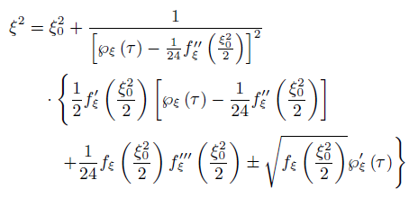
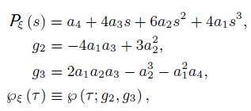
Решение Бискани

